Slide 1
Correio Eletrónico

Slide 2
O que é o correio electrónico?
O correio eletrónico é um dos mais cómodos e convenientes serviços, porque permite enviar e receber correio de todo o mundo, por baixos custos. O correio eletrónico é também designado por electronic mail, mais conhecido por e-mail. Cada utilizador da Internet dispõe de um endereço de e-mail.

Slide 3
Como funciona?
Para se enviar um e-mail, basta:
Possuir uma ligação à Internet;
Estar registado num servidor de e-mail;
Escrever a sua mensagem, colocar o endereço electrónico do destinatário no local apropriado;
Proceder ao seu envio, clicando na área apropriada desse mesmo servidor.

Slide 4
Perigos
O correio eletrónico tem os seus perigos. Um dos perigos mais comuns é a propagação de vírus, pois, por vezes, o utilizador não toma as precauções necessárias para assegurar ao máximo a proteção dos seus dados e do seu computador.

Slide 5
Uma infeção por vírus pode ter consequências no nosso computador como, por exemplo:
Perigos
Revelar informação;
Instalar uma “backdoor”;
Atacar outros sistemas;
Enviar correio eletrónico não solicitado em massa (SPAM) a outros utilizadores.

Slide 6
Cuidados a ter
Manter uma aplicação de antivírus atualizada;
Ativar o filtro anti-spam nas configurações do servidor de e-mail;
Ter mensagens que avisem dos perigos;
Não consultar programas de origem desconhecida;
Não enviar informação confidencial por e-mail.

Slide 7
Cuidados a ter (cont.)
Usar uma “firewall” pessoal;
Ter filtros de “gateway” de correio eletrónico;
Desligar opções de execução de JavaScript, ActiveX ou programas Java;
Desligar o modo de visualização de e-mails em formato html, caso o programa de correio electrónico o permita.

Slide 8
Exemplo Phishing

Slide 9
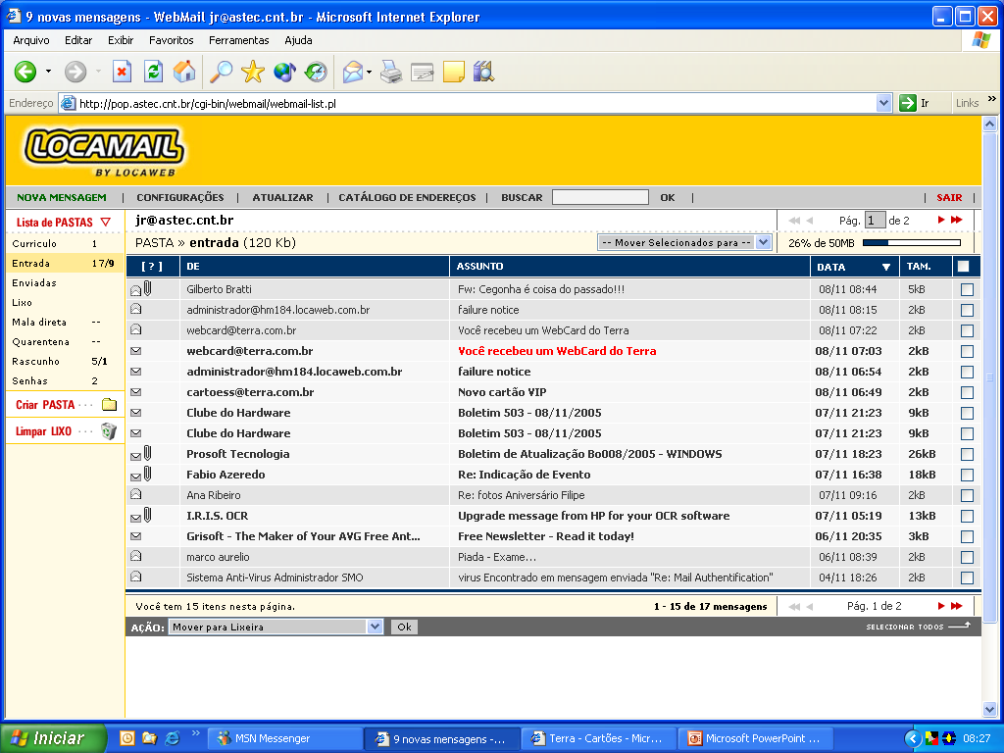
Alguém, supostamente, enviou-lhe um cartão.

Slide 10
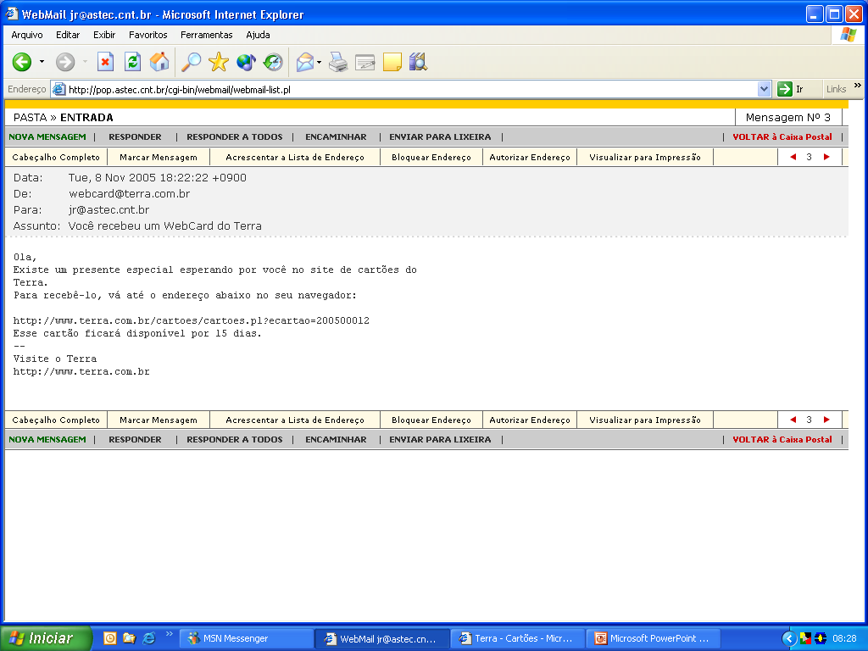
O link aponta para o fornecedor de serviços Terra, mas tudo não passa de uma máscara.
Passo 2 - Ao abrir o e-mail, ele orienta-o a clicar no link e ser redireccionado à página do site de cartões. Neste caso o fornecedor de serviços “mascarado” é o Terra.
Observe que os hackers, mascaram até mesmo o nome do e-mail do remetente.

Slide 11
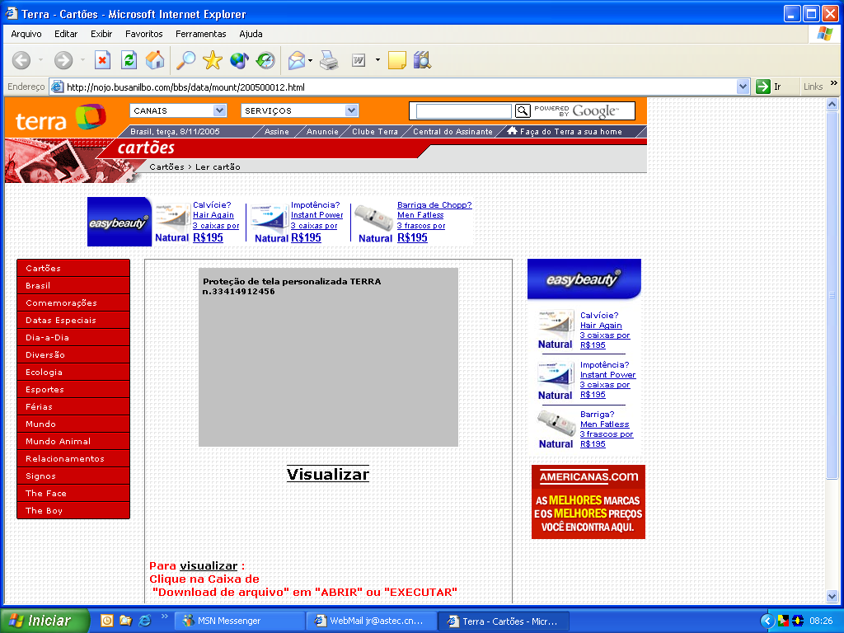
Observe que o endereço onde o link o direccionou foi outro.
Tudo nesta página é mascarado (a barra com o logótipo do Terra, os anúncios, etc...).
Ao clicar no botão acima em vez de aparecer o cartão, pede para ser executada uma instalação.
Observe as instruções da página seguinte...

Slide 12
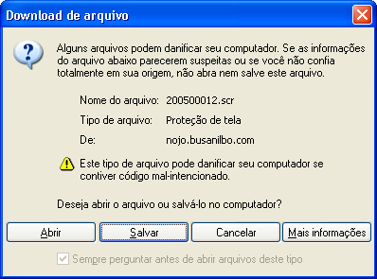
Preste muita atenção neste momento
Observe que não é do Terra
Este tipo de ficheiro é um espião. Se o abrir, quando tentar entrar em qualquer programa que lhe peça senha, ela será remetida automaticamente à pessoa que lhe enviou esta armadilha.
Nunca abra ficheiros com extensões: “.scr”, “.exe”, “.com”. Entre outros suspeitos, esses são os mais comuns e mais perigosos.

